Slide 1
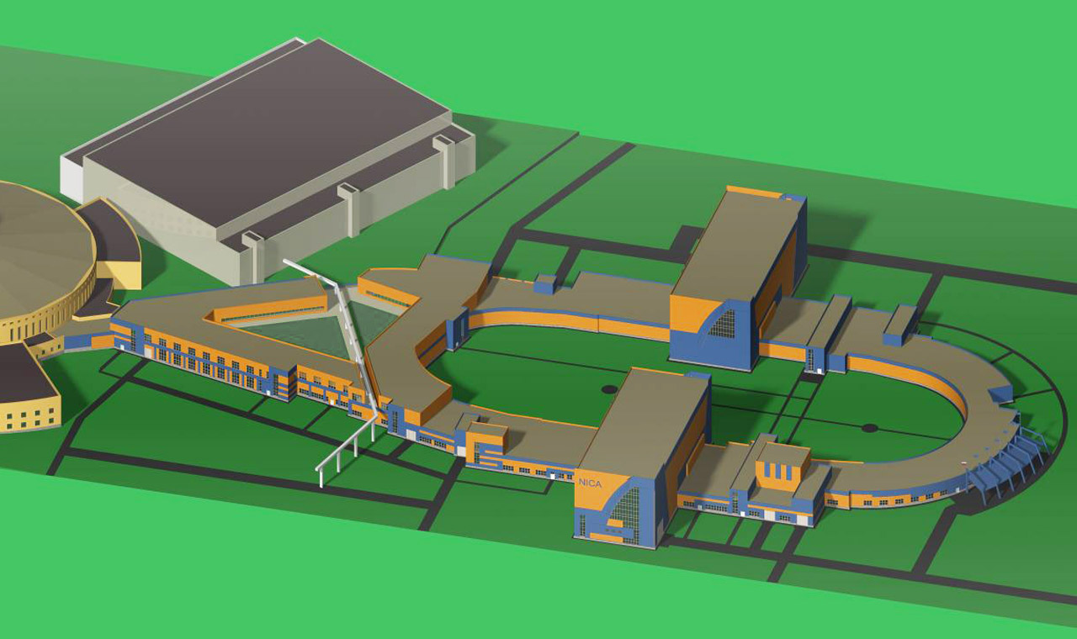
Статус и состояние работ по строительству здания коллайдерного комплекса (№17)
А. Дударев
Заместитель главного инженера ОИЯИ
Координационный комитет NICA, 14 Июля, 2020

Slide 2
ДОПОЛНИТЕЛЬНОЕ СОГЛАШЕНИЕ №4
Подписанное 08.07.2020 Дополнительное соглашение №4 к Договору
генерального подряда № 100/2795 от 18.09.2015 внесло следующие изменения в основной Договор:
введено понятие Часть объекта – результат выполненного Этапа;
введена поэтапная приемка объекта;
изменен перечень Этапов, теперь их 17, и степени готовности;
изменен порядок исчисления гарантийных сроков
Внесение данных изменений позволит Заказчику поэтапно производить монтаж технологического оборудования, не дожидаясь полного окончания строительства.
зафиксирована на текущий год ежемесячная сумма на содержание персонала строительной площадки в размере 7,739,839 руб.
введен срок окончания Этапов 1-3 (касается павильона MPD) – 31.12.2020
введен срок окончания Этапов 4-17 (с оговоркой) – 31.12.2021
при условии выполнения Заказчиком своих обязательств.

Slide 3
ОБЯЗАТЕЛЬСТВА ЗАКАЗЧИКА ПО ДС-4
Своевременная передача Рабочей документации «в производство работ» (КОМЕТА)
Своевременное принятие решений по проведенным тендерным процедурам.
Вентиляция. Определение победителя тендера, подписание РТК | 15.08.2020
Холодоснабжение. Определение победителя тендера, подписание РТК | 15.08.2020
Слаботочные системы. Определение победителя тендера, подписание РТК | 31.07.2020
АСУД. Определение победителя тендера, подписание РТК | 12.10.2020
Отделка. Определение победителя тендера, подписание РТК | 31.07.2020
Двери. Определение победителя тендера, подписание РТК | 11.08.2020
а также передачи Заказчиком Генподрядчику в монтаж закупаемого и поставляемого Заказчиком вентиляционного оборудования и оборудования холодоснабжения - в срок до 20.09.2020 г. и силового электрооборудования - в срок до 21.09.2020 г.

Slide 4
ОПРЕДЕЛЕНИЕ ПОБЕДИТЕЛЕЙ ТЕНДЕРОВ
Тендер на строительство систем общеобменной и противопожарной сигнализации.
Срок проведения: начало - 27.12.2018, предложение о победителе – 15.01.2020.
Срок выполнения работ 9-12 месяцев.
Стоимость работ по тендеру без основного оборудования: 193 млн.руб.
Готовность Рабочей документации, включая подбор основного оборудования 85%
Закупка основного оборудования (VBW, Польша) – ОИЯИ.
К настоящему времени закуплено 4 вент.установки (для павильона MPD) из 230.
ОКС проводит анализ сметной документации ЗАО «КОМЕТА» (получена 25.05.2020).
Тендер на строительство системы холодоснабжения и водоохлаждения ЭФО.
Срок проведения: начало – 22.01.2019, предложение о победителе – 14.08.2019.
Срок выполнения работ 6-8 месяцев.
Стоимость работ по тендеру без основного оборудования: 495 млн.руб.
Стоимость работ по смете ЗАО «КОМЕТА»: 368 млн.руб.
Проведены дополнительные переговоры с потенциальным победителем тендера с целью уменьшения стоимости на основании сметного расчета ОКС (09.07.20).
Готовность Рабочей документации, включая подбор основного оборудования 100%
Закупка основного оборудования (Daikin, LU-WE, Италия) – ОИЯИ.
К настоящему времени завершена тендерная процедура (Протокол ЦЗК от 10.07.2020).
Поставщик: ООО «ДАИЧИ», стоимость 1 541 113,64 EUR, срок поставки 12 недель.

Slide 5
ОПРЕДЕЛЕНИЕ ПОБЕДИТЕЛЕЙ ТЕНДЕРОВ
3. Тендер на строительство слаботочных систем (СБиС, СС, ПС).
Срок проведения: начало 20.03.2020, первый тур переговоров 08.07.2020.
Ориентировочная стоимость 110 млн.руб.
Требуется принятие решения о строительстве системы АСРК (ШТРАБАГ или ОИЯИ).
Ориентировочная стоимость 80 млн.руб.
4. Тендер на выполнение полного комплекса общестроительных работ по отделке внутренних помещений коллайдера.
Срок проведения: начало 17.04.2020, второй тур переговоров 10-13.07.2020.
Ориентировочная стоимость 300 млн.руб. Возможен выбор нескольких субподрядчиков.
5. Тендер на строительство автоматизированной системы управления и диспетчеризации
После выпуска рабочей документации (октябрь 2020).
6. Тендер на поставку и монтаж дверей (июль 2020).

Slide 6
ДОПОЛНИТЕЛЬНОЕ СОГЛАШЕНИЕ №5
Дополнительное соглашение №5 должно включать в себя:
сроки выполнения каждого этапа;
стоимость каждого этапа;
полную стоимость Договора (максимально гарантированная цена);
новую формулу определения стоимости, предполагающую исключение статьи «содержание персонала».
Полная стоимость Договора (письмо NICA-1-0410-20 от 03.03.20) -
7,299 млрд.руб.,
включая вознаграждение Генподрядчика в размере 16,35%
В предоставленный расчет не входит:
технологические решения, включая АСРК;
система охлаждения обессоленой водой;
система снабжения сжатым воздухом;
поставка инженерного оборудования (холодоснабжение, вентиляция и т.д.)
СРОК СОГЛАСОВАНИЯ И ПОДПИСАНИЯ ДОП.СОГЛАШЕНИЯ №5 – 01 октября 2020
На оформлении в СЭД находится Доп.соглашение № 3.2, регулирующее особый механизм зачета аванса при оплате работ из средств РФ (фасад, кровля, инженерные системы).

Slide 7
МЕРОПРИЯТИЯ ПО УСКОРЕНИЮ
На основании Протокола совещания по вопросу взаимодействия ОИЯИ и АО «ШТРАБАГ» от 26.06.2020, утвержденного первым вице-директором ОИЯИ:
1. Проведен ряд переговоров с ЗАО «КОМЕТА» по вопросам обеспечения Генеральным проектировщиком своевременных сроков сдачи РД и присутствия авторского надзора на строительной площадке не менее 3-х дней в неделю.
На согласовании в ОИЯИ находится Дополнительное соглашение № 12 к Договору между ОИЯИ, ЗАО «КОМЕТА» и АО «ШТРАБАГ» на выполнение работ на разработку РД и Технический аудит, согласно которому Срок окончания разработки РД – 30.10.2020.
2. С 15.07.2020 все свое рабочего время должны находиться на строительной площадке и заниматься исключительно объектом «Комплекс NICA»:
главный инженер ОКС (организация строительного контроля);
инженер-сметчик ОКС (обеспечение сравнительного анализа коммерческих предложений АО «ШТРАБАГ» со сметными расценками).
3. С 15.07.2020 не менее половины своего рабочего времени должен находиться на строительной площадке заместитель главного инженера (координация работ).
4. Предложение: проведение отдельного еженедельного оперативного совещания с АО «ШТРАБАГ» по планируемым на неделю работам и контролю за их выполнением (каждую пятницу в 10:00 в строительном городке АО «ШТРАБАГ»).

Slide 8
ОБЩЕСТРОИТЕЛЬНЫЕ РАБОТЫ
# | Вид работ | Объем |  | Выполнение, %
1. | Земляные работы | м³ | 65 000 | 94
2. | Благоустройство | м² | 46 800 | 0
3. | Бетонные работы | м³ | 65000 | 95
4. | Металлические конструкции | тн | 3 017 | 86
5. | Сваи | шт. | 5 140 | 100
6. | Фасад | м² | 25 000 | 28
7. | Кровля | м² | 20 000 | 50
8. | Перегородки | м² | 17000 | 30
9. | Стены | м³ | 2500 | 15
10. | Отделка (стены) | м² | 52000 | 10
11. | Отделка (полы и потолки) | м² | 27600 | 2

Slide 9
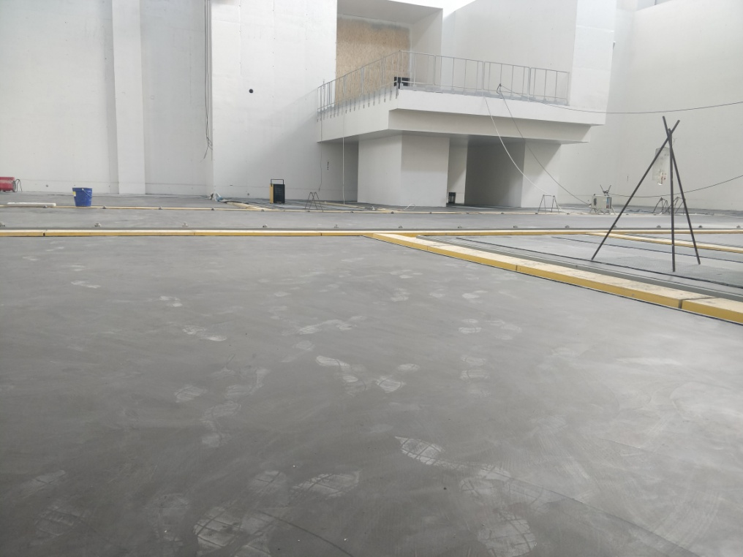
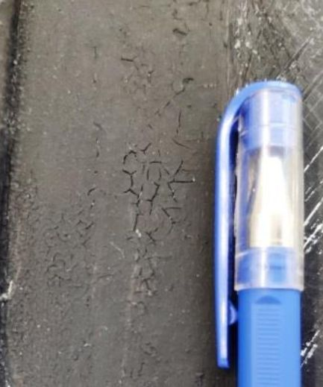
РАБОТЫ В ПАВИЛЬОНЕ MPD
ШТРАБАГ запрошены коммерческие предложения на выполнение работ по монтажу 4-х вент.установок для обеспечения климатических условий в павильоне MPD.
Ответ ожидается 14.07.20.
2. Эпоксидные полы.
Срыв сроков производства работ, приостановка
работ по причине выявления дефектов.
13.07.20 получено заключение от производителя покрытия компании Sika Deutschland GmbH касательно возможных причин возникновения дефектов:
такие дефекты возникают у покрытий на водной основе при превышении рекомендованной
толщины слоя;
при несоответствующих методах нанесения материала,
а также даны рекомендации по устранению выявленных дефектов.
Принято решение о начале сборки магнитопровода, начиная с 13.07.20, не дожидаясь эпоксидного пола
(письмо ОИЯИ № 010-32/691 от 10.07.20).

Slide 10
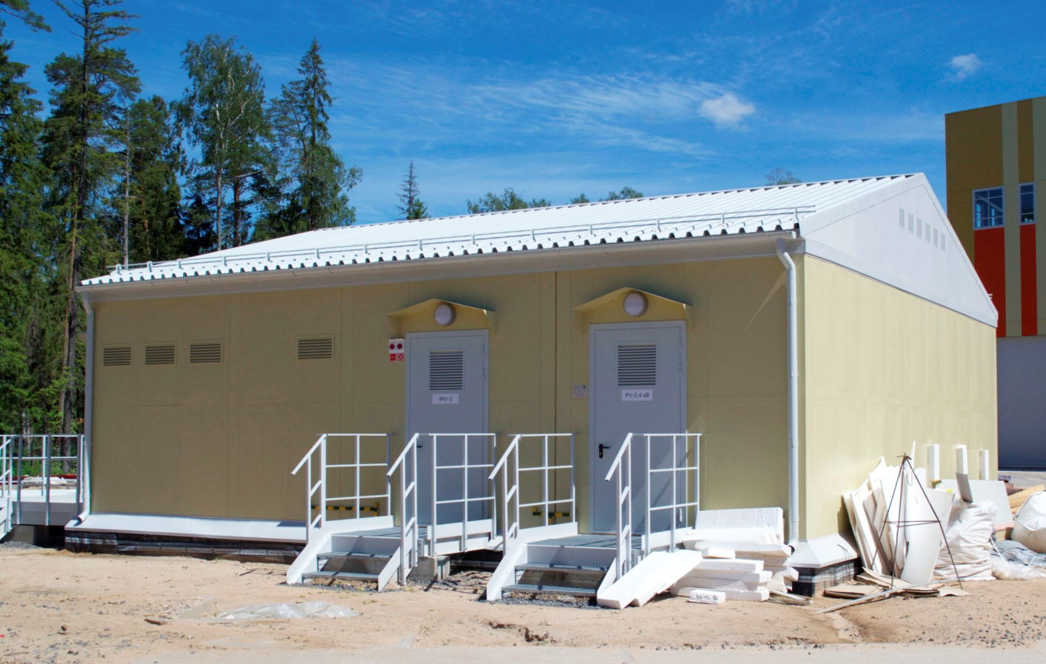
ИНЖЕНЕРНЫЕ СИСТЕМЫ
Наружные сети (дренаж, ливневая канализация, хоз.фекальная канализация, водопровод, сети связи, включая вынос)
Выполнение по п. 1 – 155 млн. (100%)
2. Строительство электрических подстанций РТП-1, ТП-2, ТП-3, ТП-4, РП-2, фундаментов подстанций и кабельных линий.
Выполнение по пп.1-2 - 248 млн.руб. (54%)
РТП-1
ТП-2
3. Электроснабжение и электроосвещение коллайдера
4. Отопление, теплоснабжение, водопровод, канализация.
Выполнение по пп.3-4 - 2 млн. руб. (1%)
5. Наружные сети.
Выполнение по п. 5 7 млн.руб. (31 %)

Slide 12
ВЫПОЛНЕНИЕ И ОПЛАТА
 | руб.
Оплачено ОИЯИ по КС-2 | 2 274 193 081,59
Оплачено авансов | 720 200 615,02
Итого платежей | 2 994 393 696,61
По данным на 30.06.20
Открытый (неотработанный) аванс | 298 767 363,26
Вознаграждение генподрядчика | 268 203 454,08
Содержание персонала | 381 847 590,48
Фактически выполненных работ | 2 688 203 454,08

Slide 13
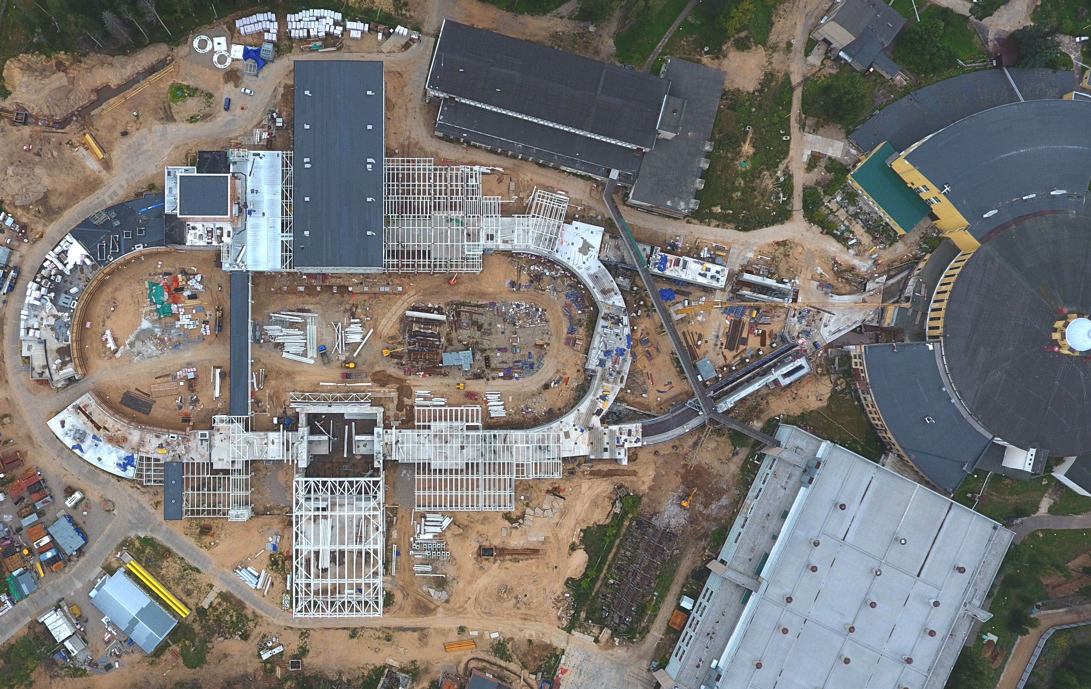
Thank you for your attention!

